Slide 1
Come rendere accessibili i quesiti delle prove di ammissione all’Università
Alessandro Albano

Slide 2
Obiettivi
Obiettivi:
introdurre le difficoltà che le persone con disabilità o disturbi specifici dell’apprendimento incontrano nella fruizione delle prove di accesso all’Università;
presentare linee guida per migliorare la fruibilità delle prove di accesso.

Slide 3
Disabilità visive
Includono:
cecità totale o parziale;
ipovisione: lieve, media, grave.

Slide 4
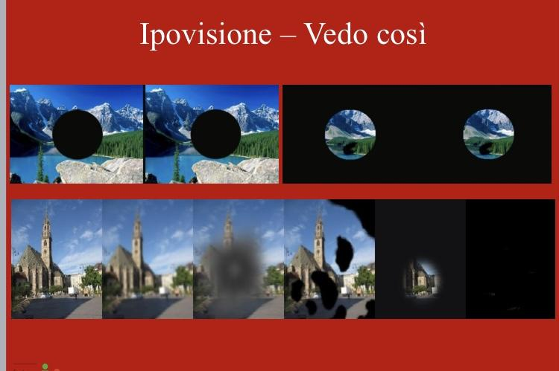
Come vedono le persone ipovedenti (1)
Come vedono le persone con forme diverse di ipovisione (1)

Slide 5
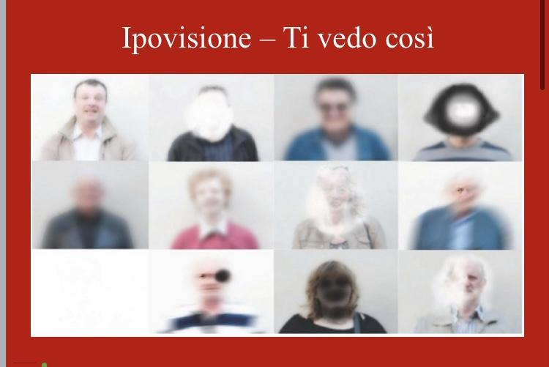
Come vedono le persone ipovedenti (2)
Come vedono le persone con forme diverse di ipovisione (2)

Slide 6
Disturbi specifici dell’apprendimento
Includono:
dislessia; Simulatore;
disortografia;
disgrafia;
discalculia.

Slide 7
Principali tecnologie assistive per persone con disabilità visive
Le principali tecnologie assistive includono:
lettore di schermo con riscontro vocale;
display Braille;
personalizzazione della visualizzazione (tipo di carattere, ingrandimento, contrasto, disposizione degli elementi, interlinea, forma del puntatore, ecc.);
ingranditore.

Slide 8
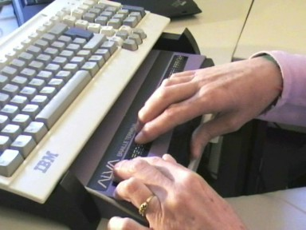
Immagine Display Braille
Braille display

Slide 9
Principali tecnologie assistive per persone con DSA
Le principali tecnologie assistive includono:
applicazioni per la lettura con testo e audio sincronizzato.
lettura immersiva.

Slide 10
Caratteristiche delle prove di accesso
Le prove di accesso sono caratterizzate da:
quesiti a scelta multipla, vero/falso, completamento, ecc.;
quesiti contenenti: testi multilingua, tabelle, notazione matematica, chimica, frammenti di codice, rappresentazioni grafiche;
svolgimento della prova in un tempo predeterminato.

Slide 11
Cosa vogliamo ottenere
rendere le prove fruibili anche da persone con disabilità o DSA che usano tecnologie assistive nel tempo loro assegnato;
valutare le stesse conoscenze e competenze in tutti i candidati.

Slide 12
Leggibilità
Rendere il documento leggibile:
tipo di carattere senza grazie (Arial, Verdana, Helvetica);
grandezza di almeno 18 punti;
allineamento a sinistra;
interlinea almeno di 1,5;
alto contrasto (ad esempio nero su bianco, giallo su nero, nero su bianco, ecc.). Per verificare il contrasto: WebAim Contrast Checker

Slide 13
Struttura del documento
Dare una struttura al documento:
paragrafi;
intestazioni.

Slide 14
Uso di elenchi
Usare elenchi puntati o ordinati per presentare una lista di voci.

Slide 15
Uso di tabelle
Non usare le tabelle per impaginare le informazioni da visualizzare;
non inserire le tabelle come immagini;
usare le tabelle per presentare dati. Per approfondire: Accessibilità tabelle in MS Word

Slide 16
Uso del colore
Non usare il colore come unico mezzo per veicolare informazioni necessarie per rispondere ad un quesito.

Slide 17
Brani lunghi con spazi da riempire
Brani lunghi con spazi da riempire sono fruibili con difficoltà:
ridurre il numero di brani lunghi con spazi da riempire;
evitare il rimando a tabelle per il completamento delle domande sul brano;
per indicare gli spazi da riempire usare preferibilmente tre punti tra parentesi (…). Non inserire sequenze di più di tre caratteri (ad esempio non usare: _____ ……. —— ).

Slide 18
Sigle, acronimi, abbreviazioni e nomi di fantasia
Sigle, acronimi, abbreviazioni e nomi di fantasia potrebbero risultare incomprensibili se letti da un sintetizzatore vocale:
scrivere in forma estesa la sigla, l’acronimo o l’abbreviazione almeno la prima volta che appare in un quesito (ad es. ROE Return On Equity);
prima di inserire un nome di fantasia in un quesito, provare ad ascoltare come viene letto da un lettore vocale. Ad esempio l’assistente vocale in Windows

Slide 19
Sequenze alfanumeriche da decifrare
Alcuni quesiti di completamento o decifrazione di una serie alfanumerica, creano molta confusione in candidate e candidati con disabilità visive o con DSA e andrebbero evitati.

Slide 20
Immagini (1)
Le immagini rappresentano una barriera durante la prova di ammissione:
dove possibile, predisporre quesiti senza immagini;
inserire immagini ad alta risoluzione e ad alto contrasto con elementi ben visibili;

Slide 21
Immagini (2)
se un’immagine è fondamentale per comprendere un quesito, fornire una descrizione sintetica dell’immagine. Vedere, ad esempio: come aggiungere testo alternativo agli elementi visivi
non fornire una descrizione per immagini a complemento dell’esposizione. Marcare l’immagine come decorativa;
evitare quesiti con immagini che non possono essere descritte sinteticamente senza fornire la risposta.

Slide 22
Notazione matematica (1)
Per rendere accessibili i quesiti contenenti espressioni matematiche:
usare espressioni matematiche brevi;
usare liberamente numeri con segno e lettere;
evitare le notazioni che non possono essere descritte sinteticamente a parole (ad esempio matrici, frazioni annidate, ecc.);

Slide 23
Notazione matematica (2)
inserire l’espressione matematica come immagine;
fornire una descrizione verbale non ambigua dell’espressione matematica.

Slide 24
Notazioni chimiche
Per rendere accessibili i quesiti contenenti notazioni di chimica:
inserire le formule brute come testo e aggiungere una descrizione verbale;
inserire le formule di struttura come immagine e fornire una descrizione verbale.

Slide 25
Frammenti di codice
La lettura di frammenti di codice non è immediata:
evitare dove possibile frammenti di codice;
non usare codice in cui è necessario l’uso dell’indentazione;
inserire nomi esplicativi o facili da ascoltare (variabili, costanti, metodi, classi, ecc.).

Slide 26
Quesiti accessibili in Moodle

Slide 27
Struttura del testo
nel testo usare la suddivisione in paragrafi;
nei testi lunghi usare le intestazioni.

Slide 28
Immagini
se un’immagine è fondamentale per comprendere un quesito, fornire una descrizione alternativa dell’immagine;
non fornire una descrizione per immagini a complemento dell’esposizione. Marcare l’immagine come decorativa.
Approfondimento su come inserire immagini in Moodle

Slide 29
Notazione matematica
usare liberamente numeri con segno e lettere;
inserire l’espressione matematica da equation editor usando TeX. Per approfondimenti: Using TeX notation in Moodle;
se l’espressione matematica è un’immagine, inserire un testo alternativo che descrive in modo non ambiguo l’espressione.

Slide 30
Grazie per l’attenzione
Alessandro Albano
e-mail: ale.albano1980@gmail.com
Date per consulenze personalizzate:
Giugno: 19-20
Luglio: 2-3-4-11-16-17-18-23-24-25-30-31
Settembre: 3-4-5-10-11-12-17-18-19-24-25-26

